Slide 1

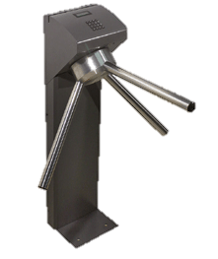
Sistema de controle de acesso
Faculdade Anhanguera

Slide 2
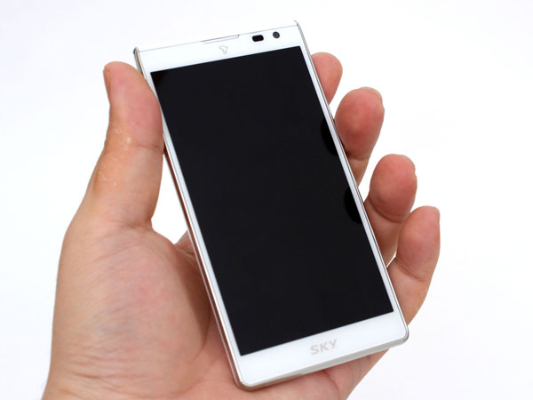
Nos dias atuais a tecnologia está literalmente ao alcance das nossas mãos.

Slide 3
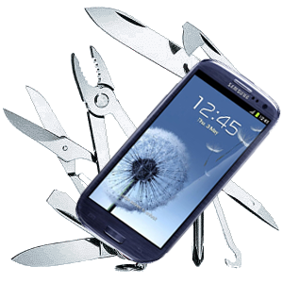
E a cada dia novas tecnologias e funções são embarcadas em nossos smartphones.

Slide 4
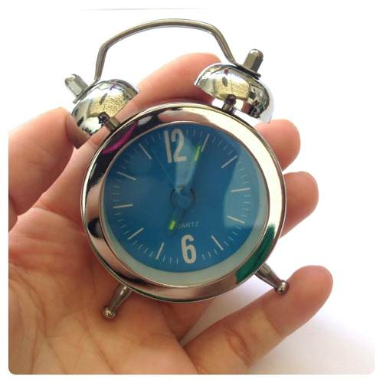

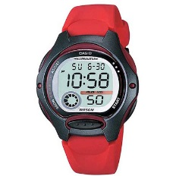
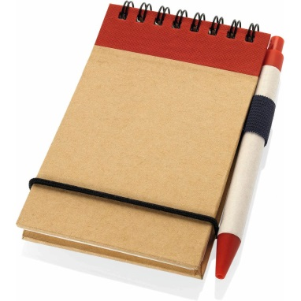
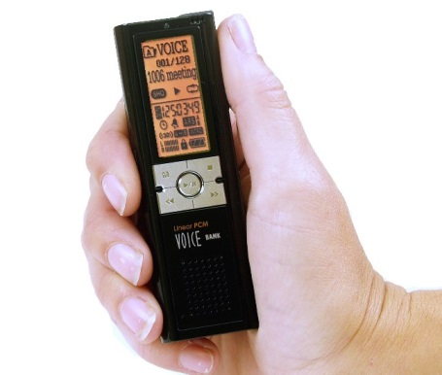


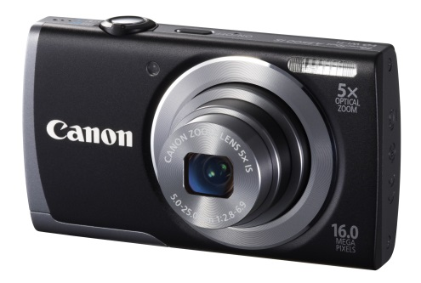
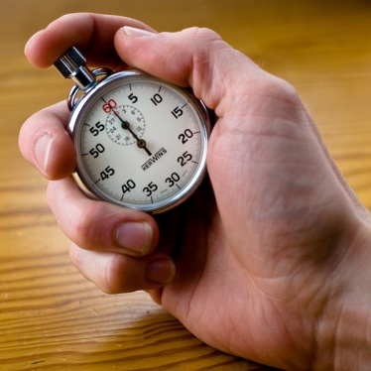

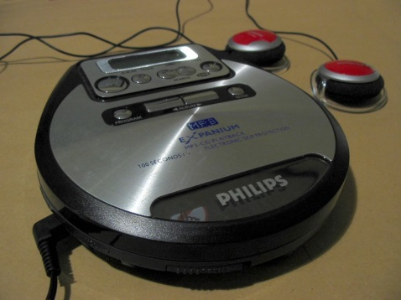
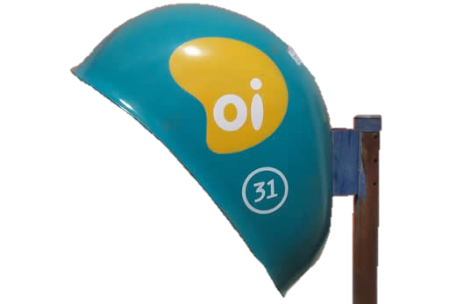
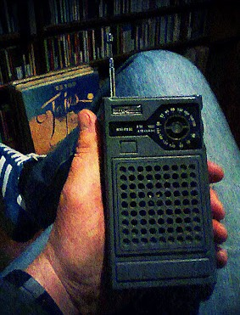
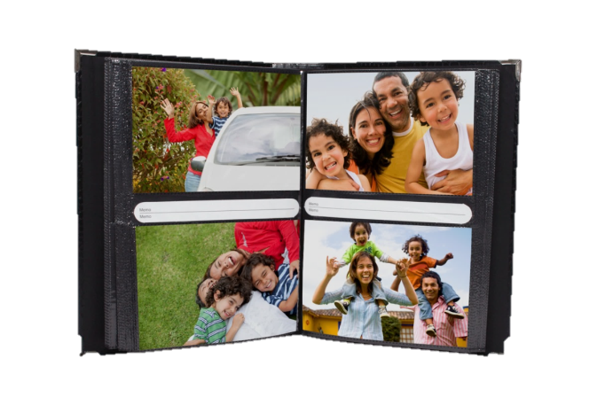
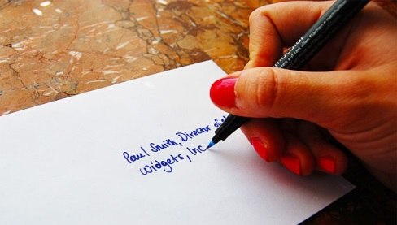
15 coisas que o smartphone pode substituir

Slide 5

Dentre essas tecnologias embarcadas atualmente nos smartphones, talvez a mais útil seja o NFC (Near Field Communication), comunicação por proximidade.

Slide 6
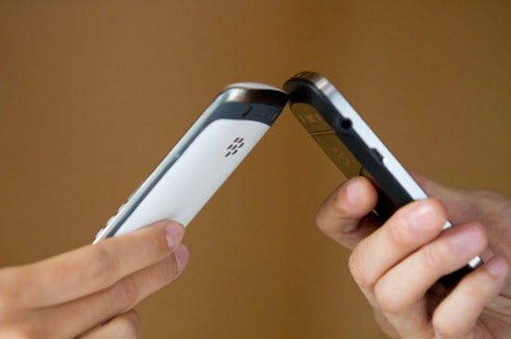
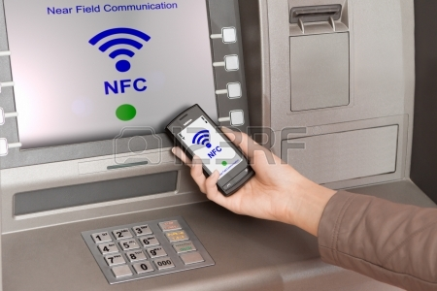
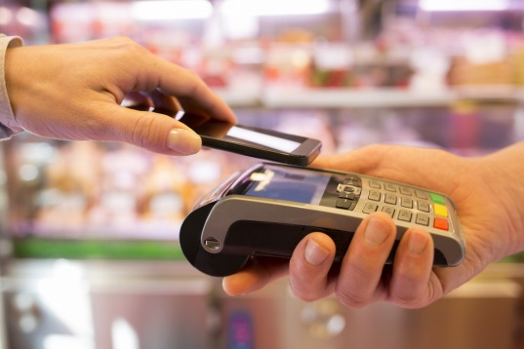
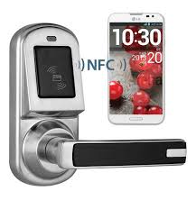
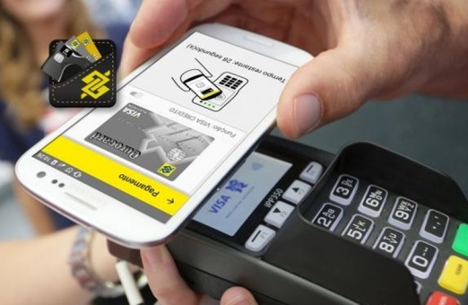
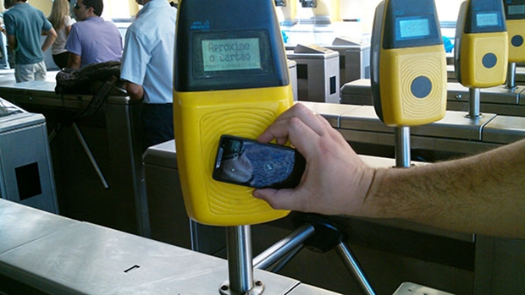
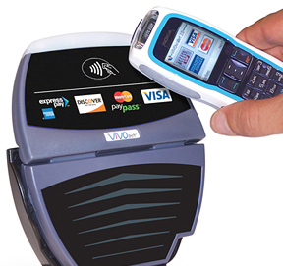
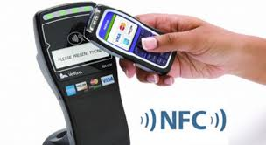
Hoje o NFC já pode substituir os cartões de crédito convencionais, cartões de bilhete único, ingressos de cinema, chaves e mais uma porção de coisas.

Slide 7
Proposta do Projeto:
Desenvolver um sistema de controle de acesso de baixo custo.

Slide 8
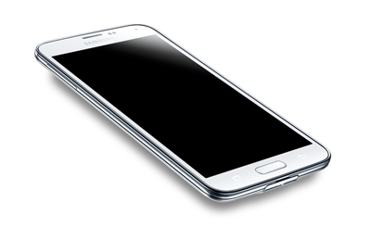
Detalhes
O sistema fará a comunicação do hardware de controle de acesso com smartphones Android via Bluetooth.

Slide 9
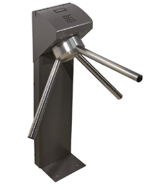
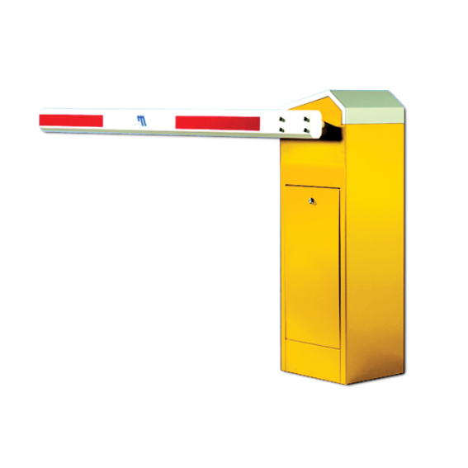
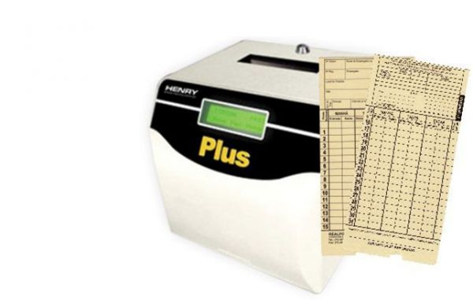
Aplicação
Comercialmente, melhorando a segurança no controle de acesso em salas seguras, umas vez que existe a possibilidade de manter um histórico dos acessos tanto na catraca, quanto no smartphone.
Como controle de ponto de funcionários.

Slide 10
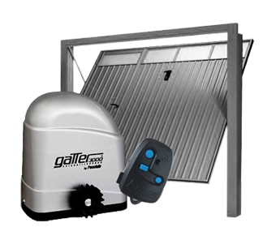
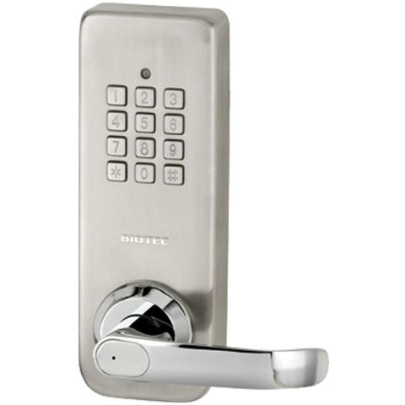
Aplicação
A aplicação deste novo sistema de controle de acesso tem uma grande abrangência:
Pode ser utilizada em residências, substituindo os pouco seguros controles de garagem.
Como tranca eletrônica, dispensando a digitação de senhas.

Slide 11
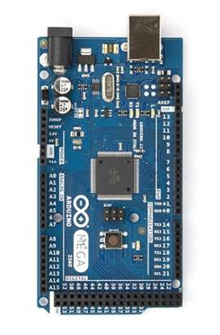
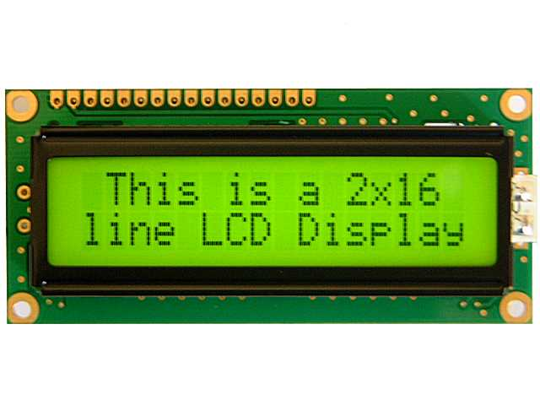
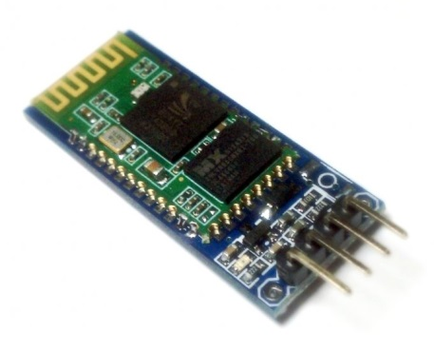
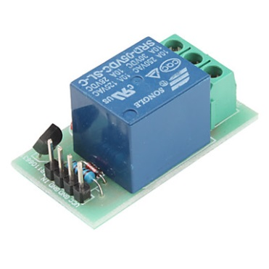
Especificações técnicas
Placa Arduino Mega 2560 – Chipset Atmega 2560
Módulo Bluetooth HC-06 – Hitachi baud rate 9600
Display LCD 1602A – 16 Linhas e 2 colunas, iluminação LED
Rele 5V – Acionamento 127V em 10ms

Slide 12
Justificativas
Dispositivos que trabalham com rádio frequência, como controles de garagem e cartões RFID, possuem nível de segurança baixo. Seu sinal pode facilmente ser bloqueado e até mesmo clonado.
Controles de rádio frequência não são homologados, a frequência de trabalho e seu alcance pode variar de fabricante para fabricante, causando falhas e incompatibilidade entre dispositivos.
Como não possuem limitação de alcance, podem facilmente ser “escutados” a uma distância razoável.

Slide 13
Justificativas
A comunicação Bluetooth exige emparelhamento por senha, no momento da conexão são verificadas as permissões tanto do lado cliente quanto do lado servidor.
O socket de comunicação possui uma identificação única de 32 bits.
A comunicação entre os dispositivos é encriptada, mesmo que a comunicação seja interceptada seus dados serão ilegíveis para o dispositivo que os interceptou.
O alcance da transmissão pode ser reduzido, impossibilitado que outras pessoas tenham acesso a comunicação.
No ato da conexão o sistema verifica se o dispositivo realmente tem autorização para comunicação via IMEI do dispositivo, o código IMEI é uma identificação única do dispositivo e dificilmente pode ser clonada.

Slide 14
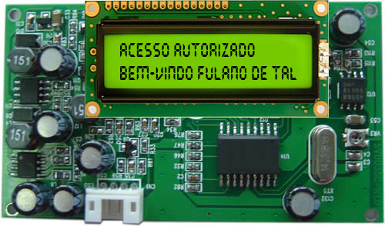

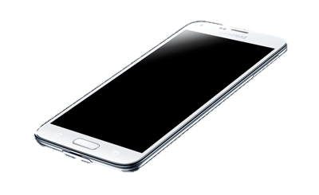
Libera acesso
Comunicação
segura

